Slide 1
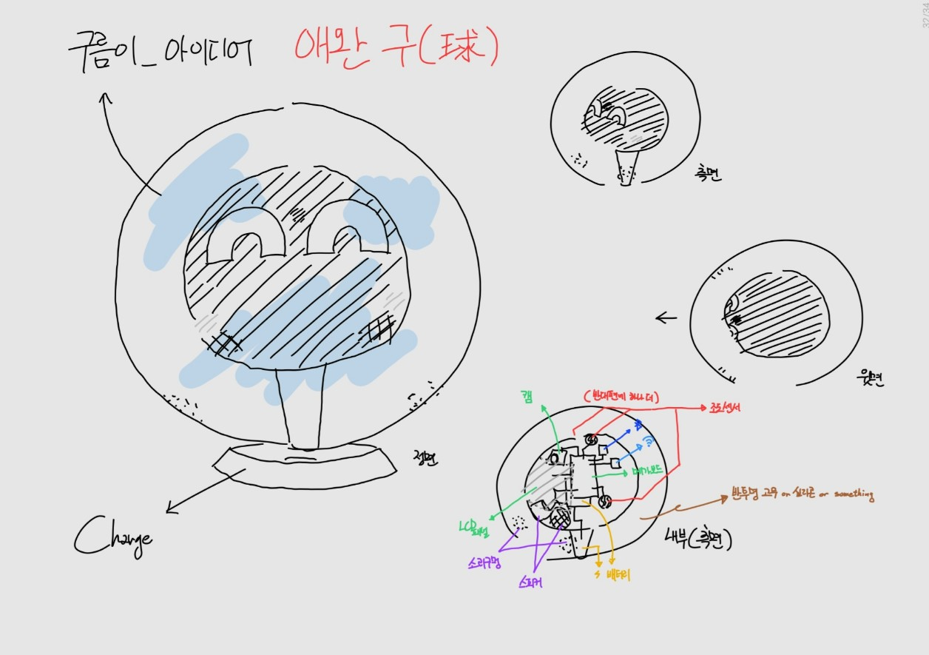
구름이
23학번 박신영 아이디어

Slide 2
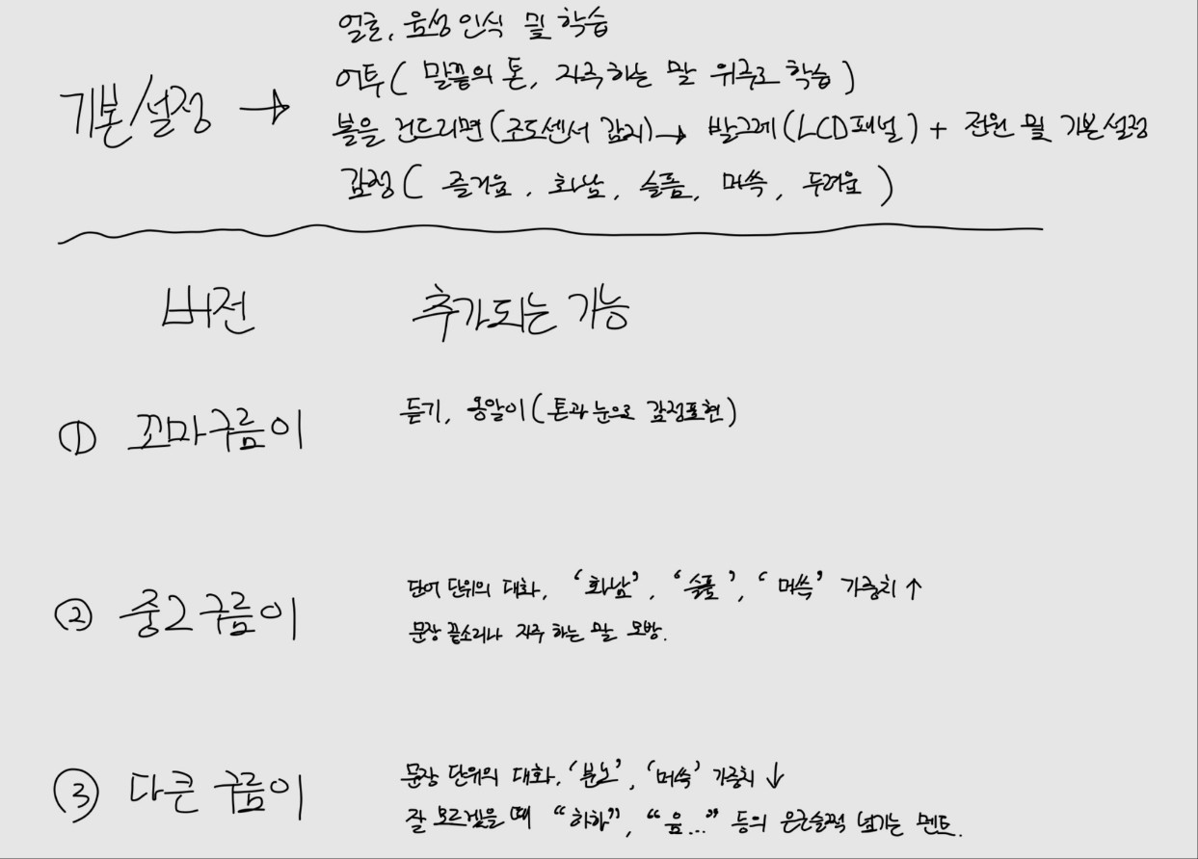

Slide 3
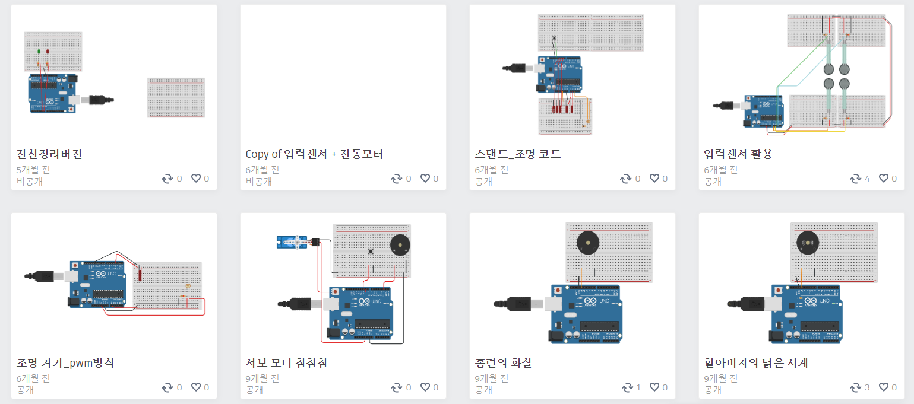

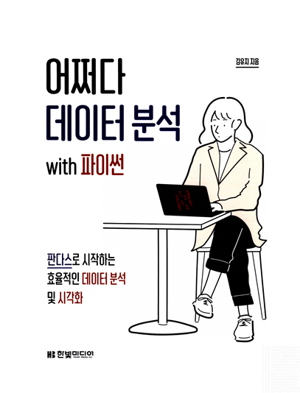

23학번 1학년 과정 : 고프활, C, 고C

Slide 4
